Slide 1
めん せき
面積の学習

Slide 2
１㎝
１㎠
１㎝

Slide 3
この長方形の面積は何㎠でしょう。
６㎝
１㎠
１㎠
１㎠
１㎠
１㎠
１㎠
１㎠
１㎠
１㎠
１㎠
１㎠
１㎠
４㎝
１㎠
１㎠
１㎠
１㎠
１㎠
１㎠
１㎠
１㎠
１㎠
１㎠
１㎠
１㎠
式 ４×６＝２４
（２４㎠）
たて×横
長方形の面積は

Slide 4
式 ６×８＝
４８
６㎝
（答 ４８㎠）
８㎝
式 ６×６＝
３６
６㎝
（答 ３６㎠）
６㎝

Slide 5
平行四辺形の面積の求め方は？
ていへん
底辺

Slide 6
平行四辺形の面積の求め方は？
高さ
ていへん
ていへん
底辺
底辺
平行四辺形の面積＝
底辺×高さ

Slide 7
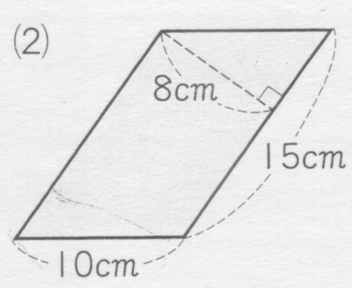
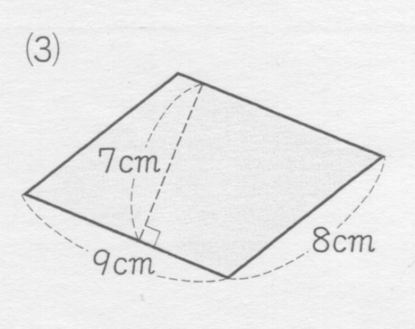
（１）
１０×６＝
（２）
(3)
６０
９×
７＝
６３
１５×
８＝
１２０
（答 ６０㎠）
（答 １２０㎠）
(答 ６３㎠)

Slide 8
この三角形の面積は何㎠でしょう。
高さ
底辺
三角形の面積＝底辺×高さ
÷２

Slide 9
この三角形の面積は何㎠でしょう。
高さ
底辺
三角形の面積＝底辺×高さ
÷２

Slide 10
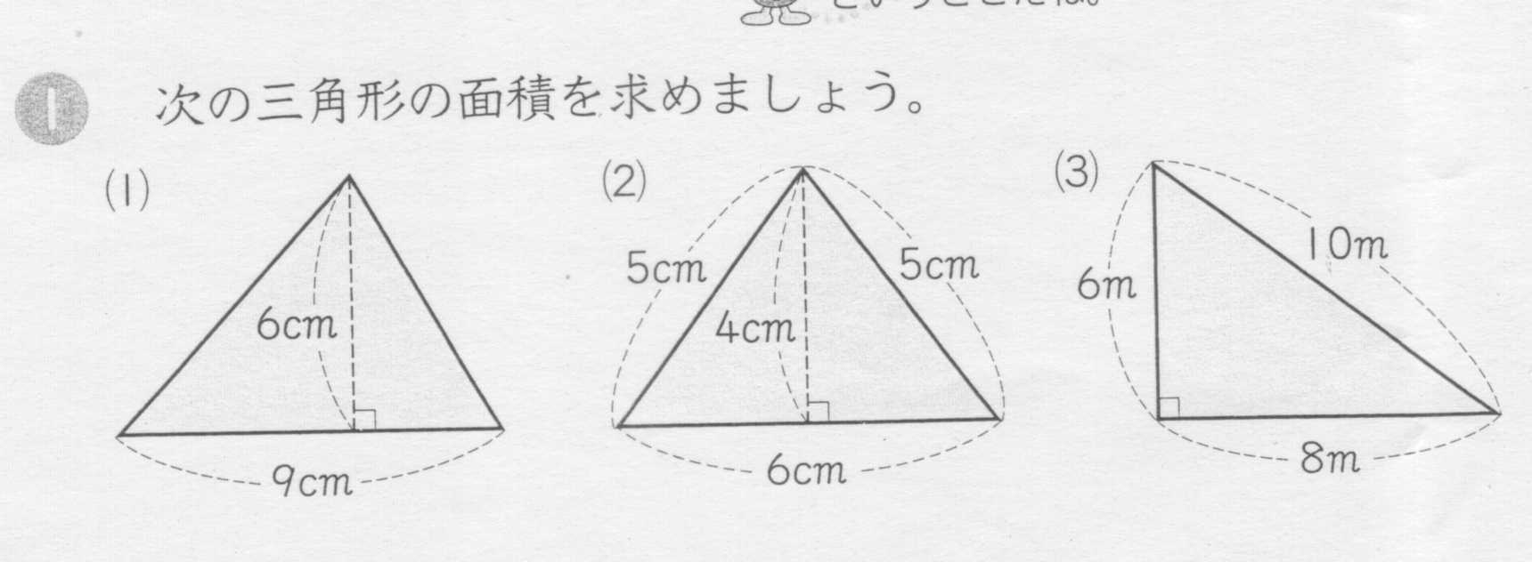
式 ９×６÷２＝
２７
式 ６×４÷２＝
１２
式 ８×６÷２＝
２４
(答 ２７㎠)
(答 １２㎠)
(答 ２４㎠)

Slide 11
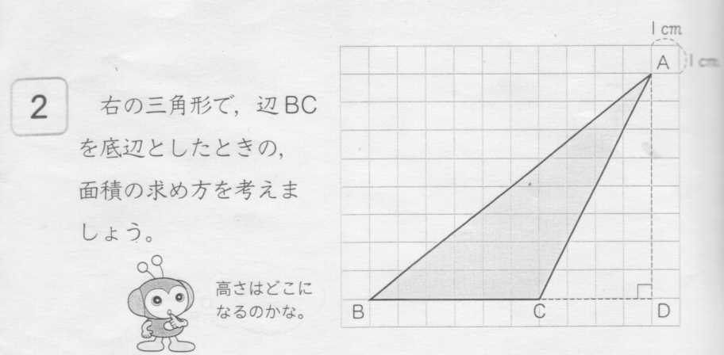
高さ
8㎝
底辺
6㎝
式 ６×８÷２＝
２４
(答 ２４㎠)

Slide 12
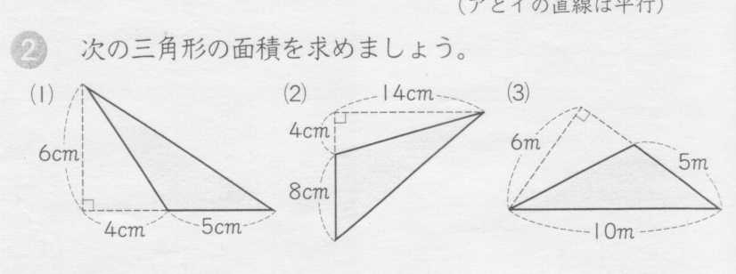
式 ５×６÷２＝
１５
式 ８×１４÷２＝
５６
式 ５×６÷２＝
１５
(答 １５㎠)
(答 ５６㎠)
(答 １５㎡)

Slide 13
１０×５÷２＝
２５
１０×２÷２＝
１０
２５－１０＝１５
(答１５㎠)

Slide 14
この台形の面積は何㎠でしょう。
上底
じょうてい
高さ
上底
下底
かてい
台形の面積＝(上底＋下底) ×高さ
÷２

Slide 15
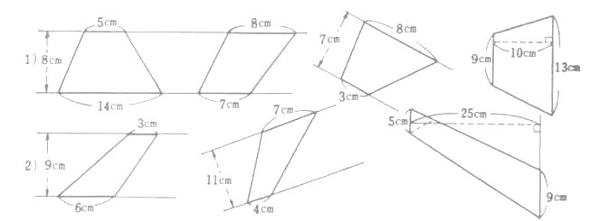

Slide 16
このひし形の面積は何㎠でしょう。
ひし形の面積＝対角線×対角線
÷２

Slide 18
４×６＝２４
２４㎠
４㎝
６×４＝２４
２４㎠
底辺×高さ

Slide 19
半分
１－２
８×５÷２＝
２０
２０㎠
底辺×高さ÷２

Slide 20
半分
１－２
(１＋５)×４÷２＝
１２
１２㎠
(上底＋下底)×高さ÷２

Slide 21
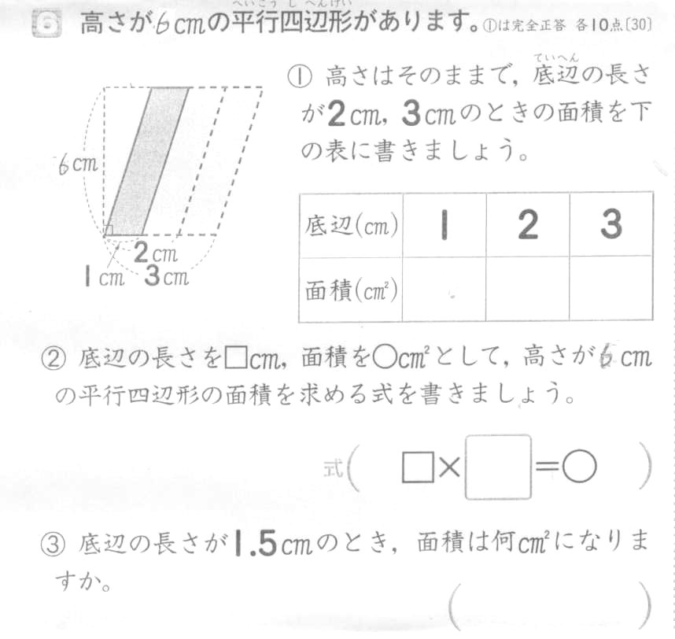
６
１２
１８
６
１．５×６＝
９
９㎠

Slide 22
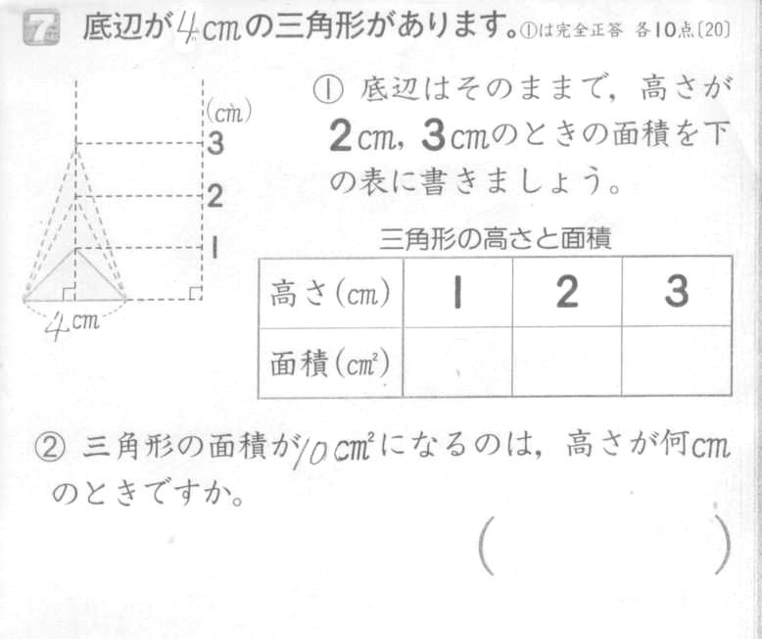
２
４
６
４×□÷２＝１０

